Slide 1
整合式日誌平台實作與關聯資料分析機制之研究
第五組
B1141065 陳昱安
P1340004 陳冠貿

Slide 2


目錄
01
前情提要
02
CONTENTS
實驗設備介紹
古城
印記
03
實驗流程與步驟
04
研究成果與呈現
05
結論與未來展望

Slide 3

第一章
前情提要
古城
印記

Slide 4

https://www.cnblogs.com/ftrans/p/18459752
前情提要
01
瞭解 log server
實作 log server
日誌管理與資安監控
Notes:
在現今資訊安全威脅日益嚴重的環境中，企業與組織對於網路活動的記錄與事件追蹤需求越來越高。Log（紀錄檔）在資訊安全中扮演關鍵角色，不僅可用於事後鑑識與調查，更能即時偵測異常行為、防範潛在攻擊。有效的 Log Server 建置可將分散於各系統、設備與應用程式的紀錄進行集中化管理與分析，進而提高資訊系統的可視性與防護力。本研究希望藉由了解並實作常見開源 Log Server，培養日誌管理與資安監控的實務能力，並為未來建構 SIEM（Security Information and Event Management）系統奠定基礎。

Slide 5
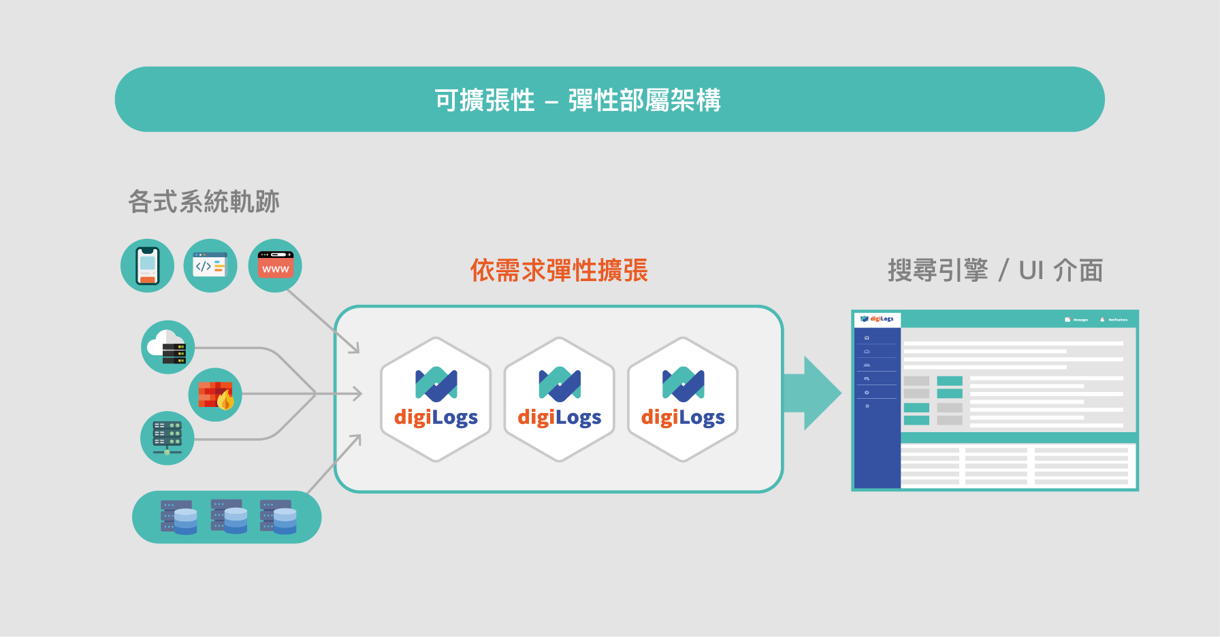
Log Server
https://docs.tpisoftware.com/logm/logscenario/
01
日誌收攏
  將分散各設備資訊集中於一區域
  統一管理與分析
基於特定軟體之伺服器系統
  協助設備運作
  負責資訊接收、儲存、處理與分析
  客製化功能
Notes:
講解log server的基本工作原理（類似SSO），允許使用者透過一次性使用者身分驗證登入多個應用程式和網站，那 log server 主要是以特定軟硬體所成，用以協助設備運作、負責資訊接收、儲存、處理與分析、客製化功能

Slide 6
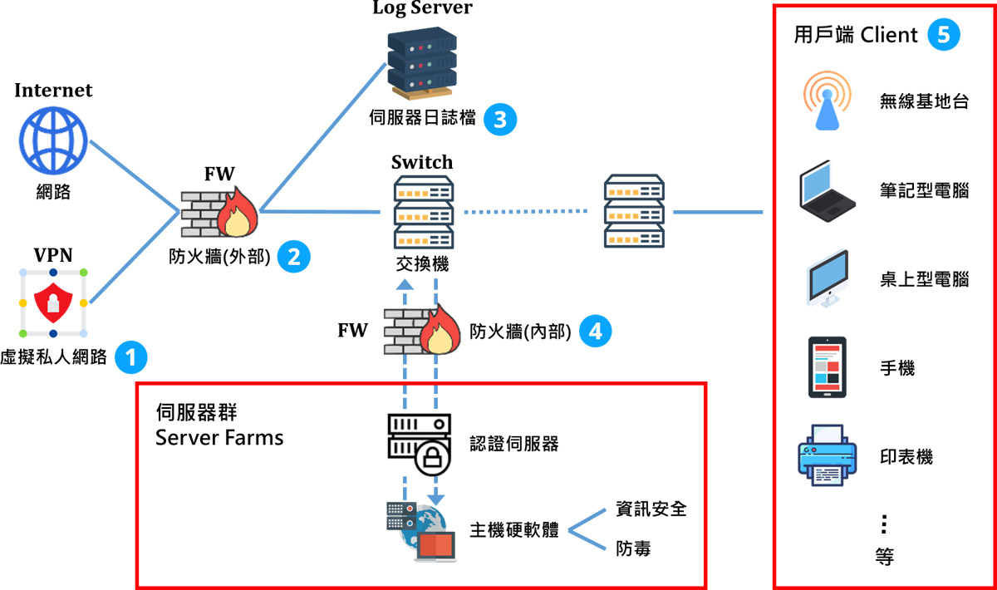

https://www.paoan.com.tw/weak-electricity/information-network/
Log Server
01
可與IDS（ Intrusion-detection system ）、Firewall、Endpoint 等系統整合
作為事件監控與調查中心
Notes:
IDS(入侵檢測系統)、Endpoint （通訊端點）

Slide 7
第二章
實驗設備介紹
古城
印記

Slide 8
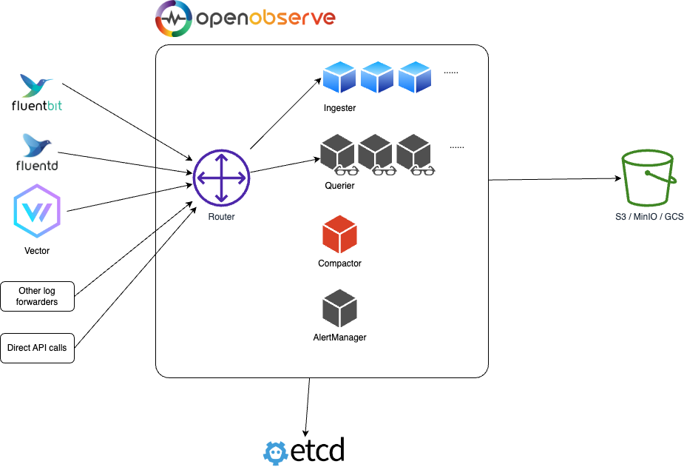
OpenObserve
https://xie.infoq.cn/article/5a0c75a2de6608758991cf164
02
單一站式架設
  不需搭配其他後端資料庫
  可同時處理日誌的收集、儲存、查詢與視覺化
部署簡單、介面簡潔及現代化
支援多種來源的日誌資訊
Notes:
單一站式：自己可同時處理上述之各log server之功能，不需依賴其他模組，不過如需要功能上之進一步地提升（效能 or 多元），可加入其他模塊進行兼容，支援多種來源的日誌資訊

Slide 9
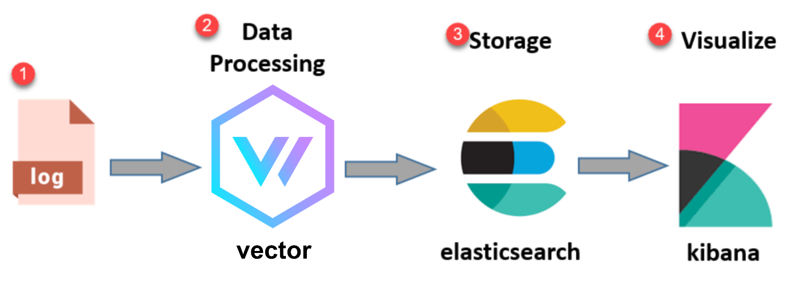
Vector + Elasticsearch + Kibana
02
Vector
  收集並處理日誌資料、可轉換日誌格式
  相較於 logstash (基於Ruby) 更爲輕量快速（基於Rust）
Elasticsearch
  日誌資訊之儲存
Kibana
  視覺化圖表呈現
https://medium.com/%E7%A8%8B%E5%BC%8F%E4%B9%BE%E8%B2%A8/elk-%E6%95%99%E5%AD%B8%E8%88%87%E4%BB%8B%E7%B4%B9-c54af6f06e61
Notes:
Vector：進行基於輕量化的日誌收集過濾模組，用以代替logstach，其他照舊

Slide 10
第三章
實驗流程與步驟
古城
印記

Slide 11
實驗設備之架設
03
HOST-PC (Windows)
  架設 Vector + Elasticsearch + Kibana
VM1（linux）
  架設 OpenObserve

Slide 12
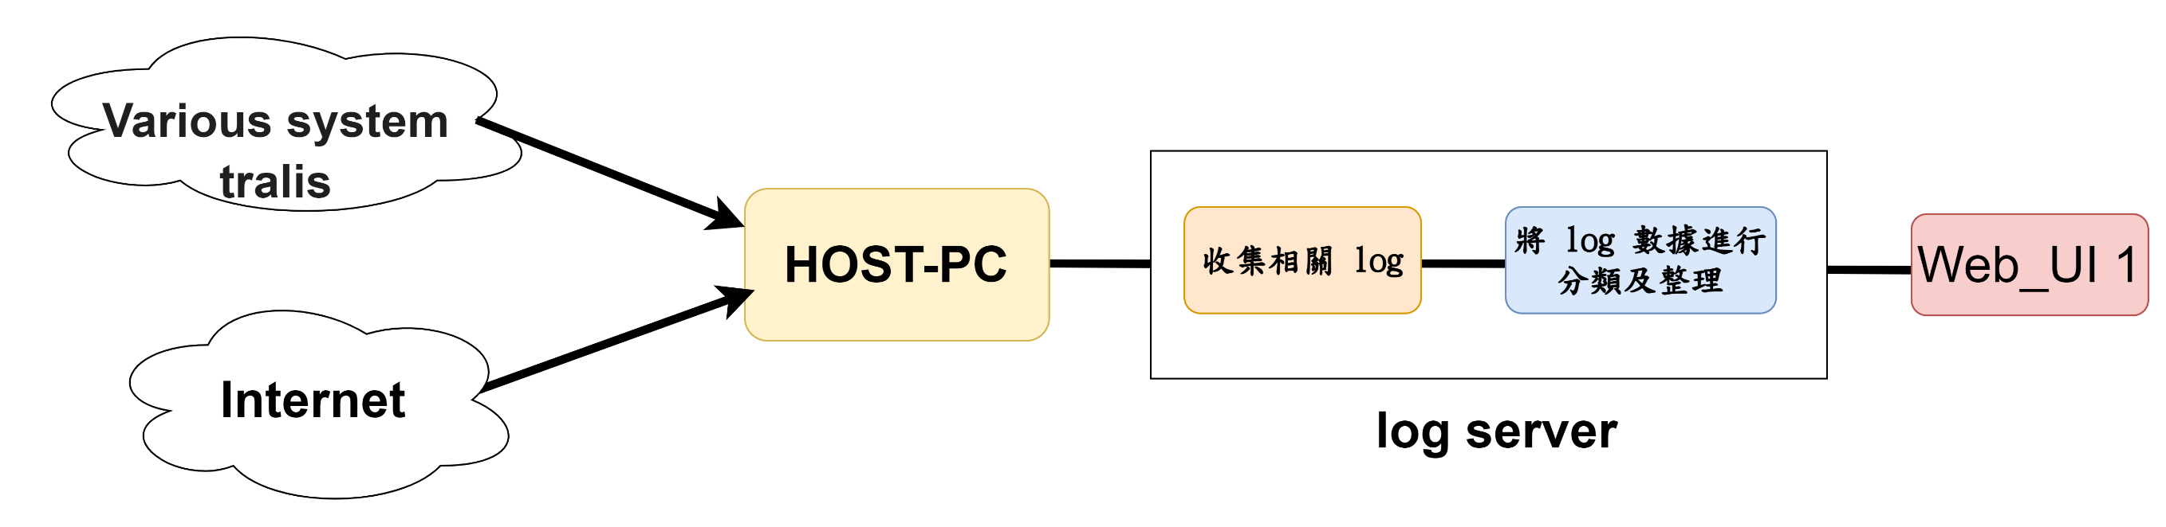
整體實作流程
03
以便於進行大數據分析和模型訓練
從外界獲取其日誌
對收集之日誌進行分類及
整理

Slide 13
基本實作項目與步驟
03
日誌數據之收集
  Vector（輕量化）
日誌之分群處理
  Data Frame Analytics（Elasticsearch）
分析數據並產生關聯規則
  EQL（Event Query Language）or 撰寫 Painless 腳本（Elasticsearch ML）
  用 Kibana 匯出制式化表格
https://www.elastic.co/elasticsearch/machine-learning
https://www.elastic.co/docs/reference/apm/agents/go/log-correlation
https://www.elastic.co/docs/explore-analyze/machine-learning/data-frame-analytics\
https://stackoverflow.com/questions/34792146/export-to-csv-excel-from-kibana?utm_source
Notes:
再來是第二個方向如下 eql:事件搜尋語言（輸入有效的數據以進行查詢事件的編譯，執行查詢及回傳結果）

Slide 14
第四章
研究成果與呈現
古城
印記

Slide 15
第五章
結論與未來展望
古城
印記

Slide 16
結論
05
選擇2種開源日誌平台在主機進行部署
日誌數據收集與預處理之驗證
產出關聯規則及呈現制式化表格

Slide 17
未來展望
05
建立輔助式分析系統
  提供給資料科學或資安人員使用（數據集）
導入ML模型，進行異常偵測與系統事件預測
  建立訓練資料
  可評估系統狀態資訊
https://ieeexplore.ieee.org/document/5532519
https://ieeexplore.ieee.org/document/8085513
https://ieeexplore.ieee.org/document/8806483

Slide 18
感謝各位聆聽

